Slide 1
Бруни Федор Антонович
Медный змий
Учитель ИЗО ,МХК. МАОУ Ильинской СОШ Лебедь С.Г
Notes:
Бруни Федор Антонович – известный русский художник, родился в Москве. Его отец Антонио Бруни, итальянец, переселившийся в Россию, был реставратором картин и живописцем плафонов. На одиннадцатом году Федор Бруни, обнаруживавший большую любовь к рисованию, был определен в Академию Художеств, где и занимался под руководством А. Е. Егорова, А. И. Иванова и В. К. Шебуева. 8 году он успешно закончил Академию и для дальнейшего усовершенствования отправился в Рим. Изучение произведений старинных художников окончательно определило направление творчества Бруни. Темы его произведений — античные и библейские сюжеты, а также портреты.
В начале тридцатых годов Бруни начал писать колоссальную картину: «Воздвижение Моисеем медного змия», но прежде, чем успел ее окончить, был вызван из Рима в Петербург для работ в Исаакиевском соборе и для преподавания в Академии Художеств. 8 году художник снова отправился в Италию, где продолжил работу над задуманным произведением. 0 г. картина была окончена. Она произвела в Риме необыкновенно сильное впечатление. В следующем году картина была перевезена в Петербург и выставлена в одной из зал Зимнего дворца. Все отзывы того времени преисполнены чрезвычайных похвал. В этом произведении обнаружилось большое профессиональное мастерство художника, безупречное владение рисунком, пластикой человеческого тела, сложными ракурсами. К работам первого пребывания Бруни в Риме также относятся четыре большие образа: «Богоматерь с младенцем на руках», «Спаситель на небесах», «Благовещение» и знаменитое «Моление о Чаше», которое изображает Христа, полного скорби и предзнания ожидающих Его страданий и производит сильное впечатление.
Отправляясь в третий раз в Италию, Бруни занимается картонами тех картин, которые он должен был впоследствии написать на стенах Исаакиевского собора. 5 г. он привозит в Петербург 25 картонов; некоторые из них были исполнены фрескою в Исаакиевском соборе самим Бруни, другие – различными художниками под его руководством. На аттике собора находятся: «Сотворение мира», «Всемирный потоп», «Спаситель, вручающий апостолу Петру ключи от царствия Небесного», «Явление Господа апостолам по Воскресении» и другие.
Будучи назначен в 1849 г. хранителем картинной галереи Эрмитажа, Бруни с любовью занимался ею; дважды он был командирован за границу для покупки картин, послуживших для пополнения эрмитажной галереи. 5 г. Бруни занял в Академии Художеств место ректора по отделу живописи и ваяния, а в 1866 г. перешло в его ведение и мозаичное отделение при Академии. Последние годы жизни Бруни занимался сочинением картонов для образов Храма Спасителя в Москве.
Федор Бруни является одним из немногих представителей так называемой «назарейской школы». Его художественная деятельность занимает почетное место в истории русской живописи, и появление его произведений составило целую эпоху в русском искусстве.

Slide 2
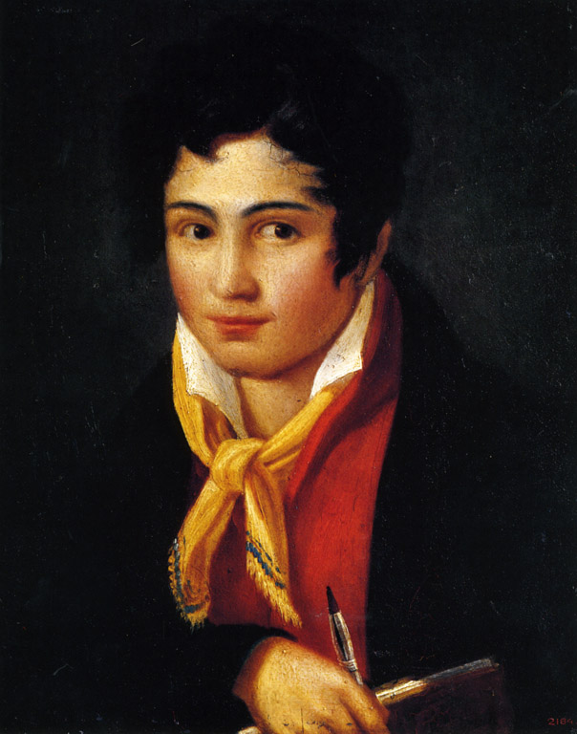
Бруни Федор Антонович (1801— 1875)
Фёдор Антонович Бруни - сын швейцарского итальянца, "мастера живописного и скульптурного дела", который в 1807 году переехал с семьей в Россию.
В 1809 году Фёдор Бруни был принят в Воспитательное училище при Академии художеств (АХ), затем учился в классе исторической живописи; закончил АХ в 1818 году.
Автопортрет относится к периоду, когда юный Бруни, недавно приехавший со своим отцом из Швейцарии, являлся воспитанником Академии художеств. Это одна из самых ранних работ художника.

Slide 3
Бруни Федор Антонович (1801— 1875)
Весной 1820 года по приглашению княгини 3. А. Волконской отправился в Италию, там много и серьезно работал и рано приобрел известность. «Смерть Камиллы, сестры Горация» (1824), «Портрет 3. А. Волконской в костюме Танкреда» (1820-е), «Вакханка, поящая амура» (1828) - картины принесли ему успех и известность.

Slide 4
Федор Антонович Бруни Смерть Камиллы, сестры Горация [1824]

Slide 5
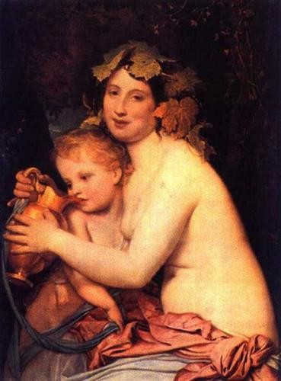
Федор Антонович Бруни
Портрет З.А. Волконской в костюме Танкреда
Федор Антонович Бруни
Вакханка, поящая Амура

Slide 6
Ф.А. Бруни Медный змий

Slide 7
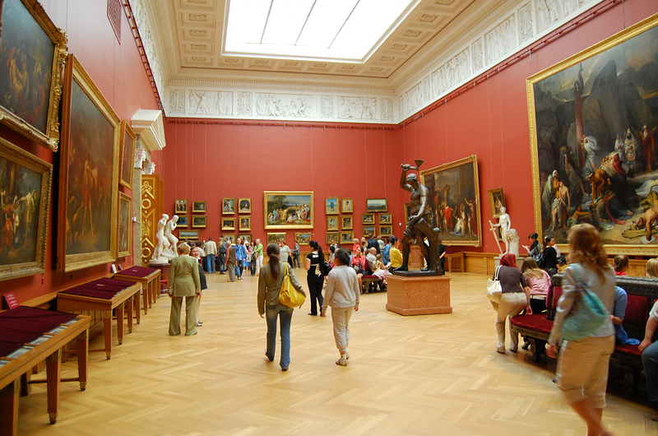
Ф.А. Бруни. Медный змий
Самое большое полотно( её размер около 48 квадратных метров) из коллекции живописи XIX века Русского музея и самое знаменитое произведение Федора Бруни создавалось на протяжении 15 лет, а заканчивалось в Риме.

Slide 8
Ф.А. Бруни. Медный змий 1841. ГРМ Холст, масло. 565 х 852
Федор Бруни работал над ней в Италии, где впервые показал в 1841 году.

Slide 9
Законченный "Медный змий" в 1841 году был доставлен пароходом в Петербург, где имел ошеломляющий успех, сравнимый только с триумфом «Последнего дня Помпеи» Карла Брюллова, вечного вынужденного соперника Федора Бруни.

Slide 10
Подобно картине Брюллова, полотно «Медный змий» построено по-новому, романтическому, принципу. Здесь нет главного героя — передний план заполонила толпа, охваченная страхом неотвратимой гибели и надеждой на спасение.
Бруни близок гоголевскому определению исторической живописи как выбирающей «сильные кризисы, чувствуемые целой массой».

Slide 11
В основе картины «Медный змий» лежит — один из эпизодов 40-летнего странствия народа Израиля.
После того как иудеи усомнились в способности Моисея вывести их из пустыни, Бог послал на них дождь из ядовитых змей. От укусов умерло множество сынов Израилевых, и тогда Господь приказал Моисею выставить на знамя медного змия. Каждый, взглянувший на него с верой, оставался жить.

Slide 12
Однако, не спасение, а скорее страх и отчаяние изображает художник.
Оплетенный змеиными кольцами, в предсмертной агонии кричит поверженный молодой мужчина на переднем плане этого грандиозного полотна. Вокруг него мечутся в ужасе люди, пытаясь спастись от падающих с неба ядовитых змей.

Slide 13
В правой части картины преобладают слепой ужас и смятение.
Отшатнулся от ползущей змеи старик в красном плаще, мужчина в развевающейся накидке пытается спасти свою жену.
Молодая женщина в полосатом покрывале ищет защиту в объятиях мужа; ее черты имеют сходство с итальянкой Анжеликой Серии, супругой художника.

Slide 14
С левой стороны господствует движение к колонне с «медным змием»: к ней устремились три женщины, потрясенная мать прижимает ребенка к столбу
.

Slide 15
В глубине холста предстает грозная фигура Моисея: его простертые руки как бы рассекают обезумевшую толпу на части.

Slide 16
Слева от Моисея выступает Елеазар в одеянии верховного жреца и сплотившиеся вокруг священники – левиты. У ног их павшие ниц и застывшие в покорности люди.
Notes:
Елеазар
Перевод
Елеазар(которому помогает Бог) - имя, усвояемое в свящ. Писании многим лицам:
а) (Исх.6:23 ) третий сын Аарона, избранный со своими братьями на священническое служение (Исх.28:1 ). Когда два старшие брата его, Надав и Авиуд, были сожжены огнем от Господа (Лев.10:1 ,2), не оставив после себя детей, Елеазар вступил в права первородства и поставлен старейшим над начальниками левитов (Чис.3:4, Чис.4:14 ). Ему была поручена вся скиния со всем, что находилось в ней. После возмущения Корея, Елеазар получил повеление от Бога собрать медные кадильницы и разбить их в листы для покрытия жертвенника (Чис.16:37 ,39), и он первый принес в жертву Господу рыжую телицу (Чис.19:3 ). При кончине Аарона, Елеазар был торжественно облечен в первосвященнические одежды на г.Ор (Чис.20:28 ), затем вместе с Моисеем он производил второе счисление народа (Чис.26:1 и след.), и когда Иисус Навин принял власть и правление от Моисея, то первосвященник Елеазар, по указанию Божию, должен был благословить Иисуса Навина, как преемника Моисея (Чис.27:22 ). При разграблении имущества Мадианитян, Елеазар указывал народу что должно делать с военною добычею (Чис.31:21 и проч. ). Колена Рувимово и Гадово просили его и Моисея дать им в наследие завоеванные земли по ту сторону Иордана, и просьба их была исполнена, но с тем условием, чтобы они вместе с прочими коленами продолжали завоевание земли Обетованной за Иорданом (Чис.32:2 ). Он помогал также Иисусу в разделении земли Обетованной между коленами Израилевыми (Чис.34:17 , Нав.14:1 ипроч. ). Первосвященник Елеазар пережил Иисуса Навина, скончался в преклонном возрасте и погребен на горе Ефремовой, на одном из холмов, принадлежавших сыну его Финеесу (Нав.24:33 ). Первосвященство постоянно оставалось за домом Елеазара, за исключением краткого времени от первосвящ. Илия и Садока до Соломона (1Цар.2:35 ), до первосвящ. Онии III (2Мак.3:4) и наконец до времени вождя и первосвящ. Симона Маккавея (1Мак.14:35);
б) (1Цар.7:1 ) сын Авинадава, избранный мужами Кириафиарима хранить Ковчег Завета по возвращении оного от Филистимлян;
в) (2Цар.23:9 ,17) сын Додо, один из трех сильных воинских начальников Давида, подвиги коих изложены во2Цар. и (1Пар.11:12 ,19). Во время сражения с Филистимлянами он до того поражал их, что рука его утомилась и прилипала к мечу его. В другое время, когда Давид захотел воды из колодезя Вифлеемского, он с двумя другими воинами пробился сквозь стан Филистимский и достал Давилу воды для утоления его жажды;
г) (1Пар.23:21 , 22) сын Махлия, потомок Мерари;
д) (Езд.10:25 ) сын Пароша, женившийся на иноплеменнице, но потом оставивший ее;
е) (Неем.12:42 ) один из священников, присутствовавших при освящении стены Иерусалимской по возобновлении ее Неемиею;
ж) (Мат.1:15 ) сын Елиуда и отец Матфана, одно из лиц, упоминаемых в родословии Спасителя;
з) (1Мак.6:43,46) четвертый сын Маттафии, брат Иуды Маккавея, убитый в сражении с Антиохом Евпатором. Еще пред вступлением в сражение с Никанором за несколько времени до вышеозначенной битвы Елеазар получил повеление читать народу свящ. книгу (2Мак.8:23);
и) (2Мак.6:18) ученый и благочестивый старец, из первых книжников, замученный Антиохом Епифаном за веру, Елеазара принуждали есть идоложертвенное свиное мясо, но он решился лучше умереть, чем нарушить веру своих отцов. Если в настоящее время я и избавлюсь от мучения от людей, говорил он, то не избегну десницы Всемогущего ни в сей жизни, ни по смерти (2Мак.6:26). И так скончался он в мучениях, оставив не только юношам, но и многим из народа образец доблести и памятник добродетелей (ст. 31) (см. <<Саломия). Память его 1-го августа;
к) (1Мак.8:18) отец Иасона, бывшего посланником от Иуды Маккавея в Риме.
л) (Езд.8:33 ) сын Финееса, находившийся при Меремофе священник, во время возвращения Ездры из Вавилона, для сдачи золота, серебра и др. в Иерусалимский храм;
м) (3Мак.6:1,16) один из уважаемых священников, во время нашествия на Иудею Птоломея Филопатора, молившийся вместе с народом об избавлении Израиля от руки врагов. По молитвам их Иудеи чудесно спасены Богом от гонителя;
н) (2Езд.9:19) из священников, сынов Иисуса, сына Иоседекова, имевший жену иноплеменную.
Библия. Ветхий и Новый заветы. Синоидальный перевод. Библейская энциклопедия.. арх. Никифор. 1891.

Slide 17
В хмуром небе, среди рваных туч, различимы падающие змеи, а зловещие громады скал вдали, безжизненная, каменистая почва ближнего плана довершают впечатление обреченности

Slide 18
Мастерство живописца, сумевшего построить выразительную многофигурную композицию на громадном (565х852 см) полотне, подчинить драматизму сюжета свет и цвет, было бесспорно, а налет некоторой экзальтированности действовал на воображение зрителей.

Slide 19
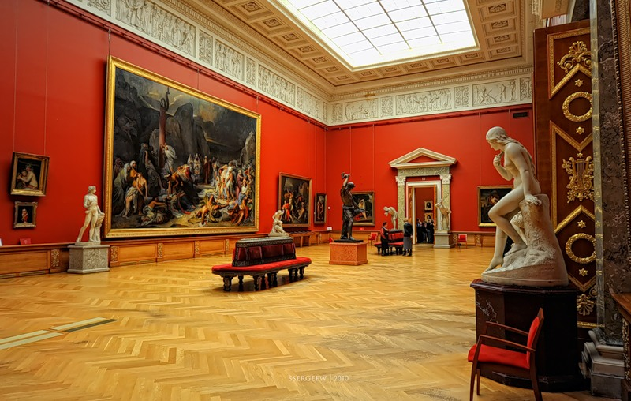
«Медный змий» был приобретен государем императором для эрмитажного собрания за 70 000 рублей, а в 1897 году — передан в Русский музей.

Slide 20
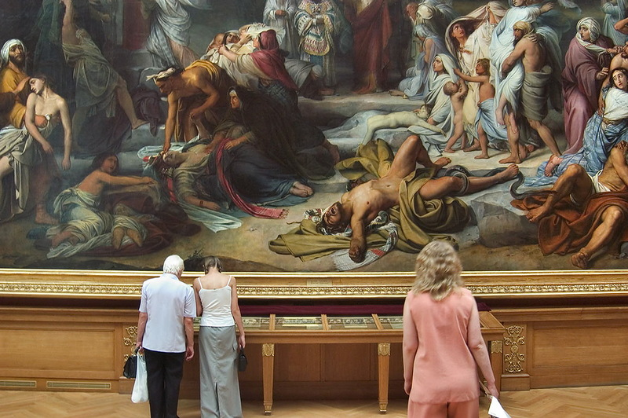
В 2003 году завершилась многолетняя реставрация знаменитой картины. Она была очищена от семи слоев лака, из-за которого многие персонажи были едва различимы, а само полотно приобрело ржаво-коричневый колорит.

Slide 21
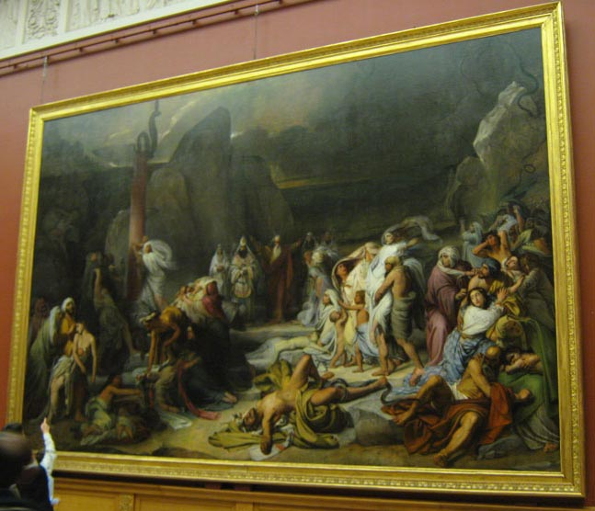
Выяснилось, что зеленые одежды персонажей на самом деле голубые. А на заднем плане обнаружилось ранее скрытое изображение шалаша — скинии, в которой древние иудеи хранили Ковчег Завета.

Slide 22
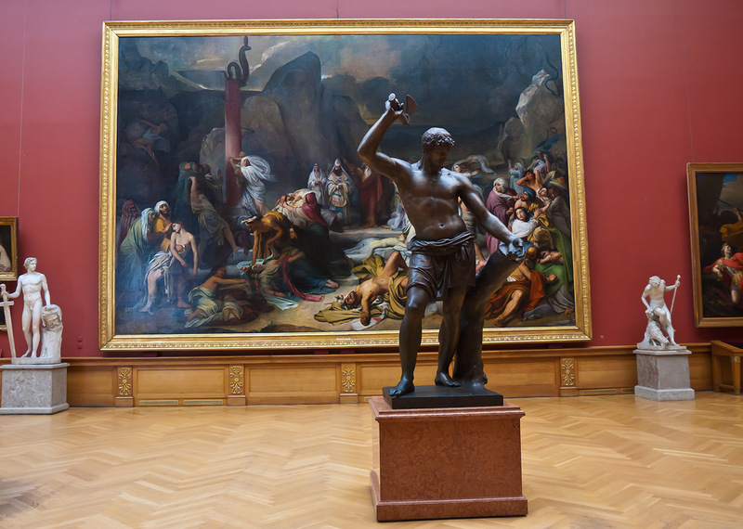
История одного шедевра

